Slide 1

Trabalho de Conclusão do Curso
de Desenvolvimento de Sistemas
Turma: DS305
Guilherme Duran Duran Géa

Slide 2

Sistema de Controle de Pacientes MDuran Fisioterapia

Slide 3
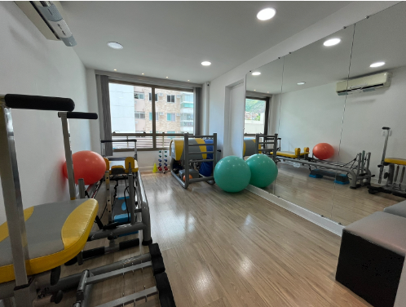
Objetivo
O projeto tem como objetivo manter um cadastro dos pacientes da clínica de fisioterapia proporcionando o gerenciamento dos atendimentos realizados, tornando possível a geração de prontuários de cada paciente de forma individualizada.

Slide 4
Ferramentas
Para desenvolvimento do Projeto Acadêmico foram utilizados as seguintes ferramentas:
Visual Studio
Easy php
MySQL
Kanban
Creately

Slide 5
Desenvolvimento
Para realização deste Projeto eu identifiquei uma necessidade do Consultório de Fisioterapia da minha mãe onde havia a necessidade dela de possuir um sistema que possibilitasse o gerenciamento e controle de seus pacientes.
Desta forma afim de obter informações para o desenvolvimento do sistema foram realizadas entrevistas com ela para identificar suas necessidades.

Slide 6
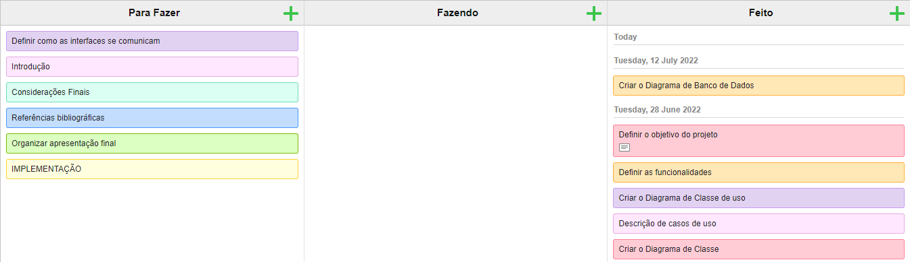
Desenvolvimento
Como forma de estruturação do Projeto utilizei o Kanban para organização das atividades.

Slide 7
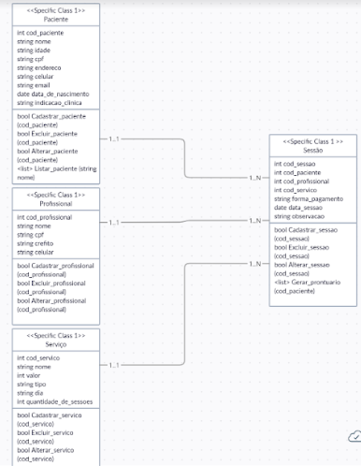
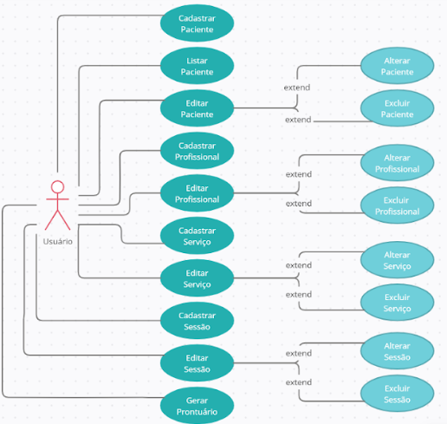
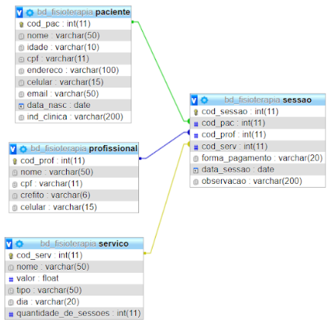
Desenvolvimento
Para o desenvolvimento do Projeto foram elaborados os Diagramas de Classe, Caso de Uso e Banco de Dados.

Slide 8


Desenvolvimento
O sistema foi desenvolvido utilizando no Visual Studio utilizando a linguagem C# e Banco de Dados MySQL

Slide 9
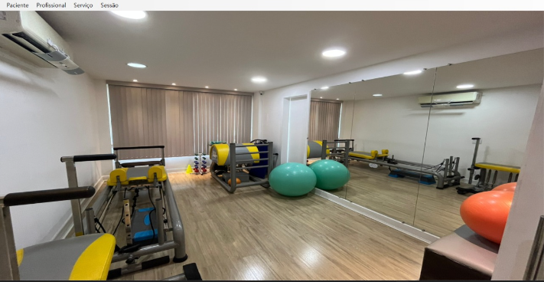
Desenvolvimento

Slide 10
Considerações Finais
Dificuldades encontradas
Desenvolvimento do trabalho em equipe
Utilização inicial das ferramentas
Melhorias para futuras versões
Controle de Acesso ao Sistema
Organização da Agenda dos Profissionais
Controle Financeiro
Relevância do Trabalho
Desde o início do Projeto procurei buscar o desenvolvimento de um sistema que tivesse utilidade após a entrega acadêmica.

Slide 11
Bibliografia
Notas de Aula
Linguagem de Programação LP4 – Professora Ana Luiza
Linguagem de Programação LP3 – Professora Viviane
Engenharia de Software – Professor José Eduardo
Sites
https://learn.microsoft.com/pt-br/visualstudio/get-started/csharp/?view=vs-2022
https://www.devmedia.com.br/primeiros-passos-no-mysql/28438
https://www.youtube.com/watch?v=lktUUeS6fag
https://www.youtube.com/watch?v=dVzJ3bx68FA

Slide 12
Obrigado
Guilherme Duran Duran Géa

